Slide 1
Repository Berbasis Cloud

Slide 2
1. Git 2. GitHub 3. GitLab

Slide 3
Git
Git adalah sistem kendali versi (Version Control System / VCS) terdistribusi, yang berarti semua codebase dan riwayat kode akan tersedia di komputer setiap developer untuk memudahkan pembuatan branch dan penggabungan.
Git adalah VCS terdistribusi untuk mengelola perubahan file di dalam folder. Folder disini disebut sebagai Repsitory / Repo
Git dikembangkan oleh Linus Torvalds pada tahun 2005, dan merupakan inti atau jantung GitHub

Slide 4
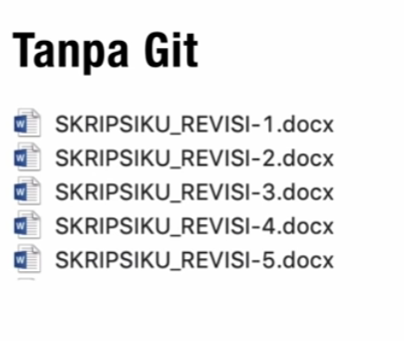
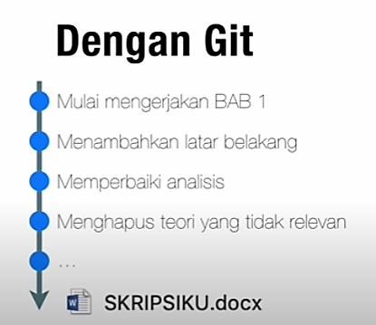
Git
Riwayat perubahan file disimpan menggunakan serangkaian commit

Slide 5
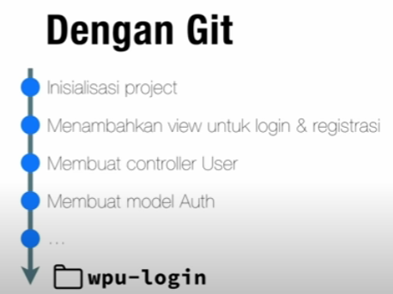
Contoh Source code Dengan Git

Slide 6
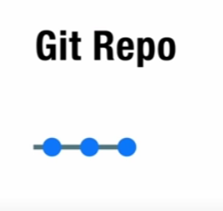
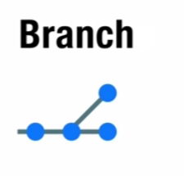
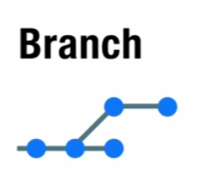
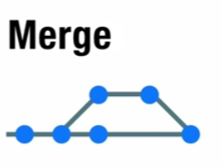
Contoh Source code Dengan Git
Ada Sebuah Repo dilakukan commit sebanyak 3x
Pada commit ke-2 ingin menambahkan fitur namun belum yakin utk di gabungkan biasanya dilakukan kerja tim / kolaborasi
Setelah di tambajkan fitur dan ada penambahan commit / perubahan
Setelah penggabungan 2 branch / cabang / pekerjaan lain

Slide 7


Contoh Source code Dengan Git
Semuanya ini dapat dilakukan secara local di computer / pc masing-masing user
Dengan syarat computer / pc masing-masing user telah di install software Git

Slide 8
Fungsi Git
Fungsi utama dari GIT adalah mengatur versi source code program dengan memberikan tanda baris serta code mana yang perlu ditambah ataupun diganti
Memberikan kemudahan programmer untuk dapat mengetahui perubahan source code dibandingkan harus membuat sebuah file baru.
Dapat memudahkan dalam berkolaborasi dengan rekan sesame programmer melakukan update kodingan pemrograman dengan secara realtime.
Dapat memudahkan para developer lain untuk memberitahu kendala apa yang dialami oleh developer lain.

Slide 9
Manfaat Git
Akan sangat memudahkan para developer untuk dapat berpartisipasi di dalam sebuah pengembangan project yang dilakukan oleh orang-orang.
Dapat memudahkan dalam melakukan sebuah dokumentasi project, baik dari sisi source code nya ataupun perubahan fungsi.
Perubahan yang ada di setiap file ini nantinya akan di commit sehingga bisa dilihat.
Repositasi dapat disimpan dengan offline ataupun online.
Mudah dalam mendesain sehingga akan sangat mudah dipahami.

Slide 10
Manfaat Git
Memiliki checkpoint sendiri ketika ada perubahan pada sebuah kode.
Menyimpan seluruh versi source code.
Dapat berkontribusi di dalam berbagai proyek yang sifatnya open source.
Dapat memahami cara mendeploy pada sebuah aplikasi modern.
Dapat memahami cara dalam berkolaborasi pada sebuah ataupun pada beberapa proyek.

Slide 11
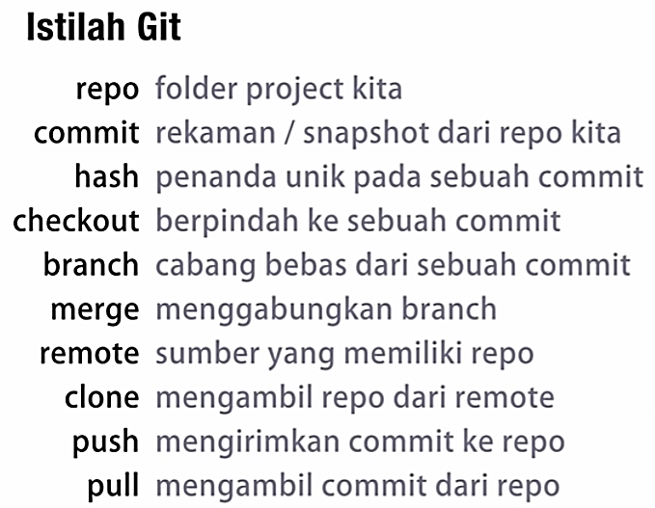

Slide 12
Github
GitHub adalah layanan pada web host yang digunakan untuk kebutuhan para pengembang perangkat lunak di kalangan back end developer dengan menggunakan sistem Git Version.
GitHub adalah layanan cloud untuk menyimpan dan mengelola project / repo Git.
Tetapi pada prakteknya jenis platform ini dapat memberikan akses kontrol serta kolaborasi antar setiap developer untuk dapat memperbaiki bug, memanajemen tugas dan juga pembuatan dokumentasi pada sebuah proyek.

Slide 13
Fungsi GitHub
Mempermudah kolaborasi pengerjaan project
Dengan distributed version control ini semua developer atau para anggota tim dapat mengakses serta mengelola kode pada satu tempat.
Contohnya dapat melakukan review code bersama, melakukan diskusi perbaikan bug dan masih banyak lagi.
Dapat mempermudah menentukan prioritas kerja, mengatur workflow dan juga melihat progress project.

Slide 14
Fungsi GitHub
Mencegah perubahan kode yang dapat merusak kode asli
Adanya fitur Branch maka dapat membuat cabang yang berasal dari kode utama project. Sehingga nantinya dapat melakukan perubahan kode tanpa ada efek langsung di kode utama.
Akan sangat berguna bila ingin menambah fitur baru atau memperbaiki bug.
Bila telah berhasil melakukan perubahan, maka Anda dapat langsung menggabungkan branch ke kode utama.

Slide 15
Fungsi GitHub
Menjadi portofolio bagi developer
Dapat mengatur project ataupun kode yang dikerjakan untuk dapat ditampilkan di publik. Hal ini dapat menunjukkan kemampuan Anda sebagai seorang yang profesional. Dengan begitu para calon klien ataupun perusahaan yang diincar dapat langsung melihat karya serta kontribusi Anda ke dalam berbagai project yang sesuai dengan keahlian Anda.

Slide 16
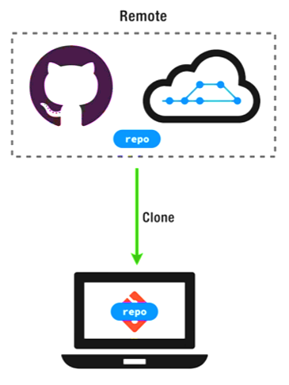
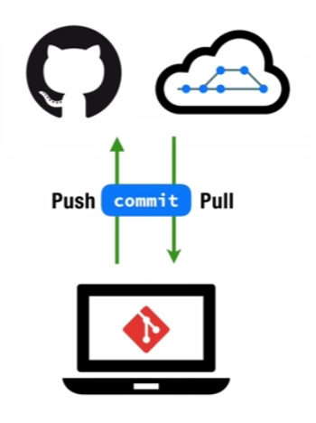
Github Versi Cloud

Slide 17
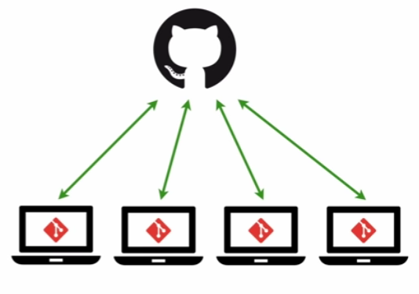
Github Colaboration

Slide 18
Video Penjelasan Detil
https://www.youtube.com/watch?v=lTMZxWMjXQU
Sumber Penjelasan Detil
https://www.niagahoster.co.id/blog/git-tutorial-dasar/

Slide 19
GitLab
GitLab ini adalah perangkat lunak yang berfungsi sebagai pengelola repositori yang memungkinkan para penggunanya berkolaborasi dalam mengerjakan task atau kode.
GitLab adalah sebuah perangkat lunak (software) bersifat open-source, yang berarti source code dari software ini tersedia secara bebas dan dapat dimodifikasi sekaligus di redistribusi
Gitlab Bisa melakukan pelacakan (tracking) dan mengelola proyek.

Slide 20
Fungsi GitLab
Manage – mengelola proyek dan melihat bagaimana performa bisnis perusahaan Anda.
Plan – GitLab menyediakan tool planner agar tim Anda dapat tersinkronisasi.
Create – Branching tool memungkinkan Anda membuat, melihat dan mengelola kode.
Verify – Build-in CI/CD (continues integration/continues development) untuk tes terotomasi dan juga reporting.
Package – membuat supply chain perangkat lunak yang dapat diandalkan dan terkontrol.

Slide 21
Fungsi GitLab
Secure – GitLab menyediakan fitur yang membuat aplikasi Anda aman dengan software license compliance.
Release – CD (continues development) yang terintegrasi memungkinkan Anda untuk mengantarkan kode secara otomatis.
Configure – GitLab memungkinkan Anda untuk mengkonfigurasi aplikasi dan infrastruktur.
Monitor – Mengurangi kemungkinan error dan insiden yang terjadi dengan fitur monitoring.
Protect – Aplikasi dan infrastruktur Anda akan dijamin keamanannya dengan fitur keamanan GitLab.

Slide 22
Jadi Pilih Mana ?
Mau menyimpan project kamu di GitHub dan GitLab? It's OK.
Mau menyimpan project main-main kamu secara private? Lebih baik pakai GitLab.
Mau mempublikasikan project kamu untuk publik? Lebih baik pakai GitHub.
Mau bersosialisasi dengan pengembang lain dengan cara berkontribusi dan sejenisnya? Lebih baik pakai GitHub.
Mau setelah melakukan push kode proses deployment akan berjalan secara otomatis? GitHub boleh tetapi lebih baik pakai GitLab karena lebih baik dukungannya.

Slide 23
Jadi Pilih Mana ?
Di Project kamu ada container image dan kamu ingin menyimpan image tersebut secara mudah tanpa repot? Pakailah GitLab.
Pada umumnya pengguna GitHub untuk bekerja, bersosialisasi, dan showing off. Kalau GitLab di gunakan antara untuk bekerja atau untuk bermain. Ya, bermain karena fitur GitLab tidak ada habisnya untuk dijelajahi.

Slide 24
Let’s Do it GitHub
Silakan Membuka Modul GitHub

